Slide 1


Transfer Learning, GANs e Deep Fakes
José Ahirton Lopes
Magna Sistemas

Slide 2
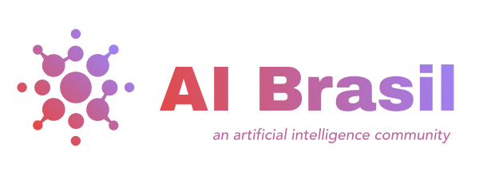
Transfer Learning, GANs e
Deep Fakes 101
MSc. José Ahirton Batista Lopes Filho
São Paulo, 15 de outubro de 2019

Slide 3
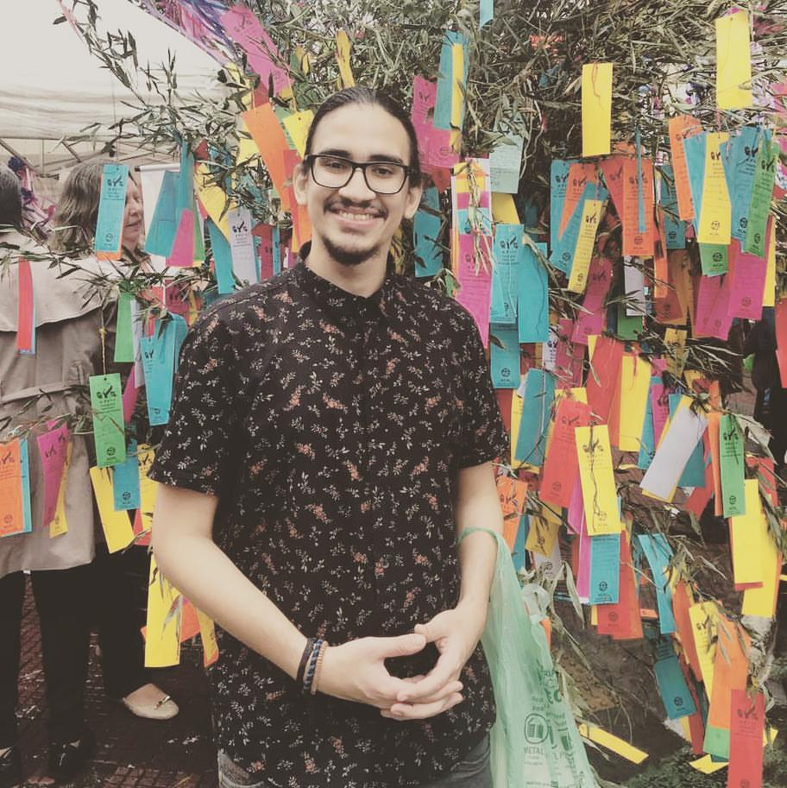
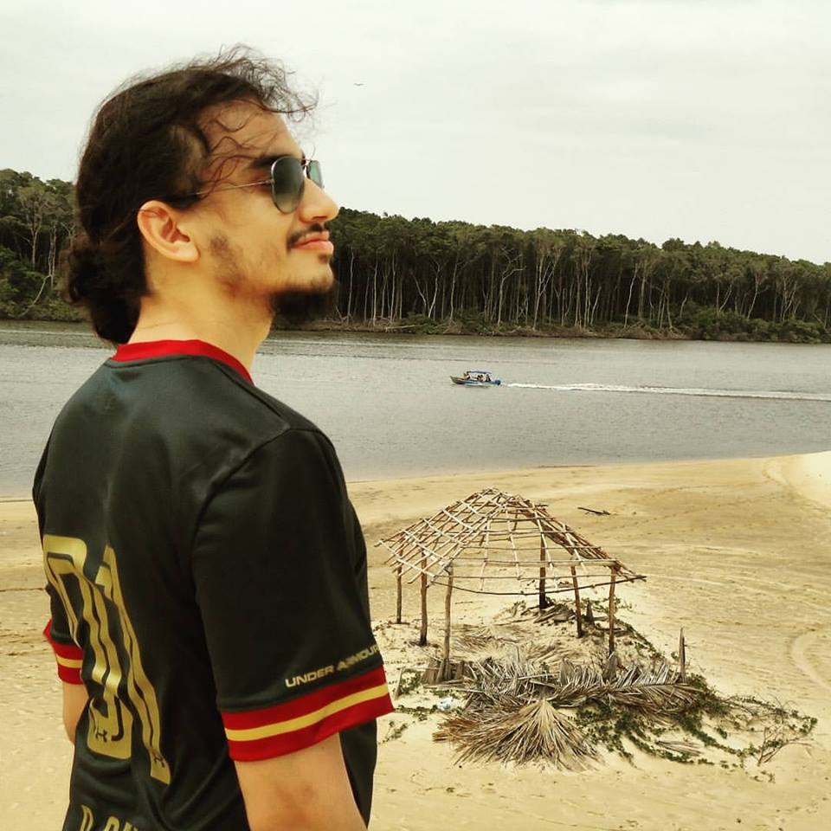
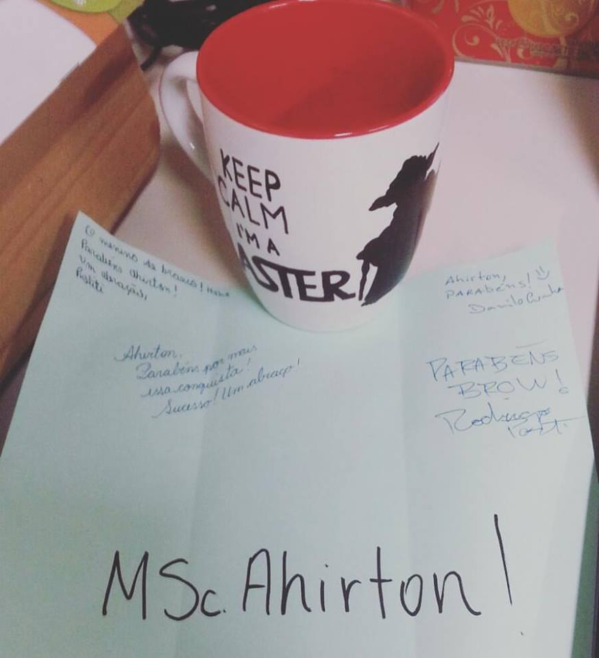
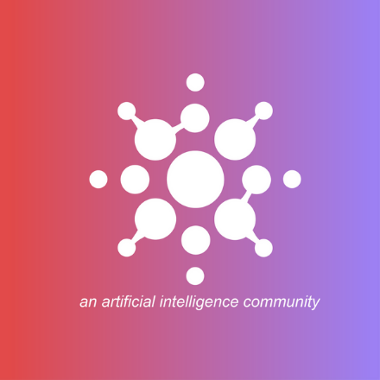
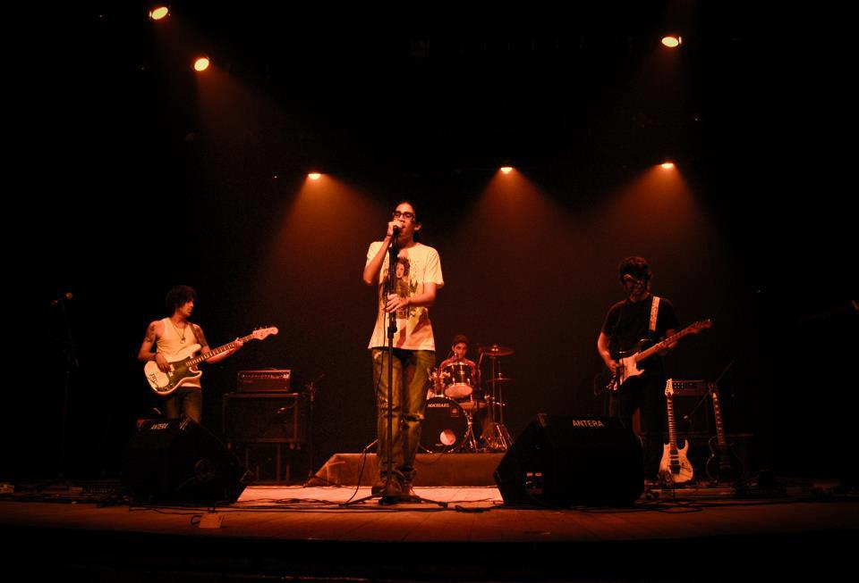
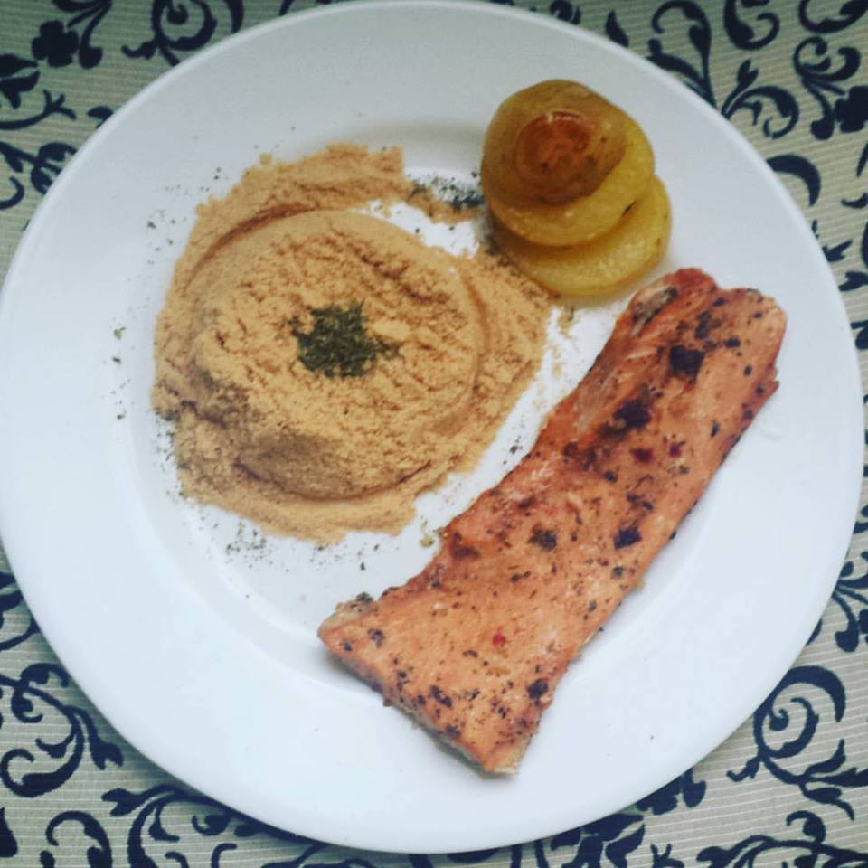
About Me

Slide 4
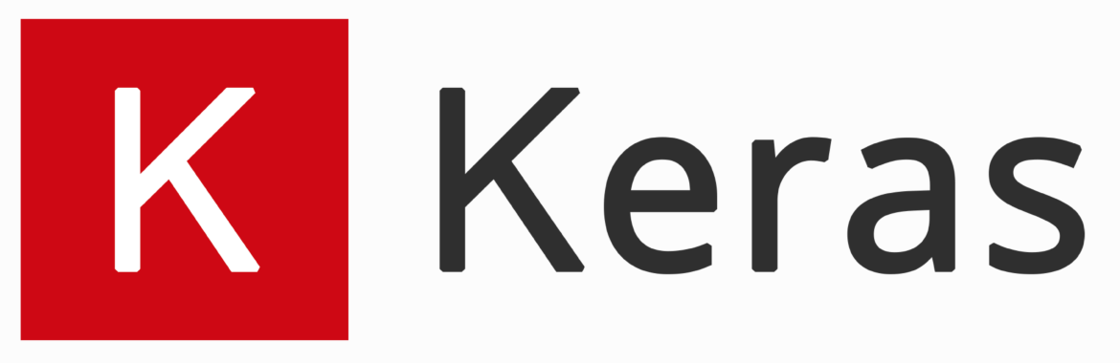


Ferramentais

Slide 5
Transfer Learning
Os dados usados ​​no treinamento de um classificador devem ser escolhidos de modo a serem representativos;
Se não? A precisão será pior do que o esperado;
Mas suponha que queremos aplicar um classificador a um novo problema ou mudando de domínio? Refazer!?
Mas isso é caro.
Podemos de alguma forma usar nosso classificador existente como um ponto de partida para nos dar um atalho?
Isso é Transfer Learning!

Slide 6
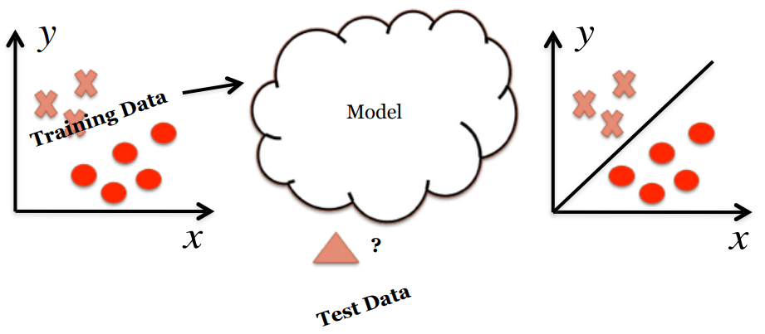
Motivação
Suposições para classificadores:
Treinamento e teste são da mesma distribuição;
Treinamento e teste estão no mesmo espaço de recurso.

Slide 7
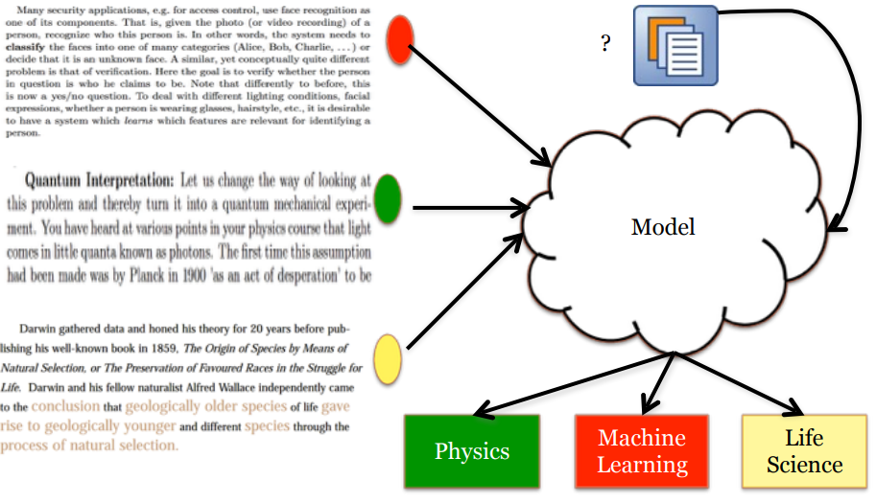
Classificação de Documentos

Slide 8
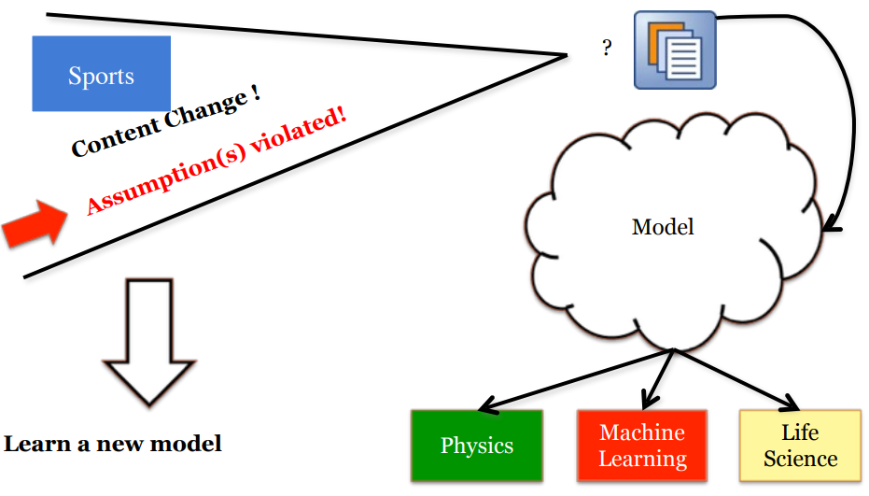
Classificação de Documentos

Slide 9
O que fazer?
Duas possíveis violações:
Mesma distribuição?
Exemplo 1: Diferentes proporções de física, aprendizado de máquina, ciências da vida?
Exemplo 2: Diferentes proporções de diabéticos quando comparada a população para a representação em base.
Mesmo espaço de recurso / tarefa
Páginas de esportes: vocabulário diferente, características de BOW mudam
Retreinar?
Experiência pode ser lenta e dolorosa ...
Podemos de alguma forma reutilizar e adaptar o que temos?

Slide 10
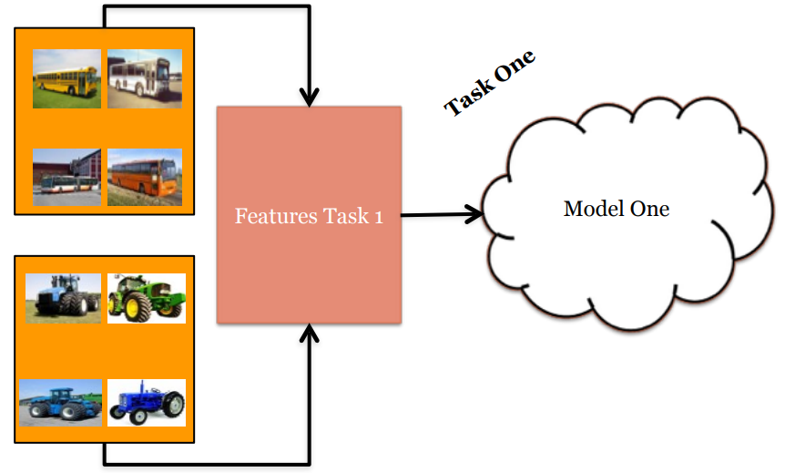
Classificação de Imagens

Slide 11
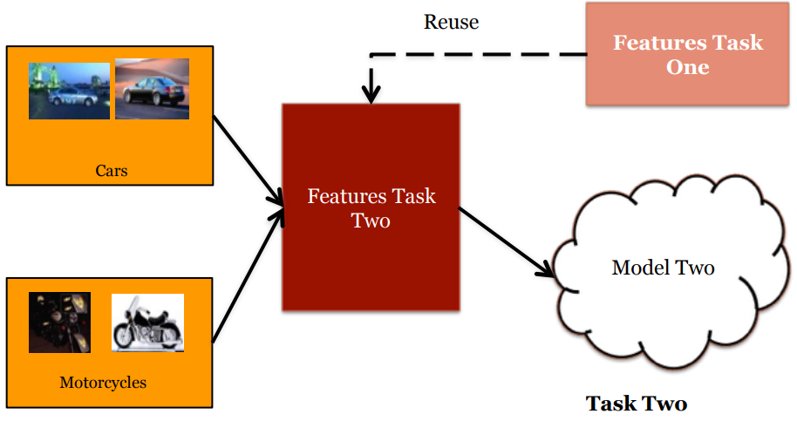
Classificação de Imagens

Slide 12
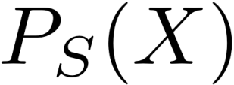

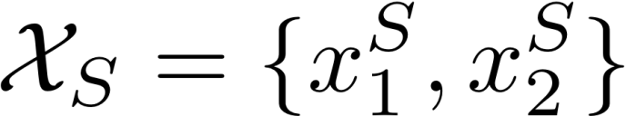
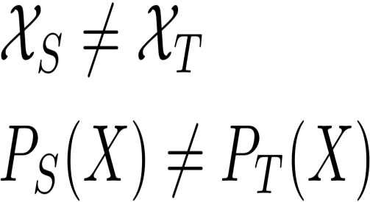
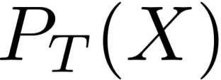

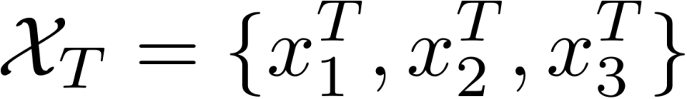
Classificação de Câncer
Age
Smoking
Age
Height
Smoking

Slide 13
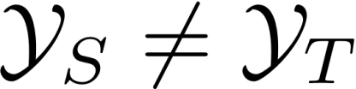
Classificação de Câncer
Tarefa de Origem: Classificar em cancer / não câncer
Tarefa Alvo: Classificar em cancer de níveis 1, 2 e 3

Slide 14
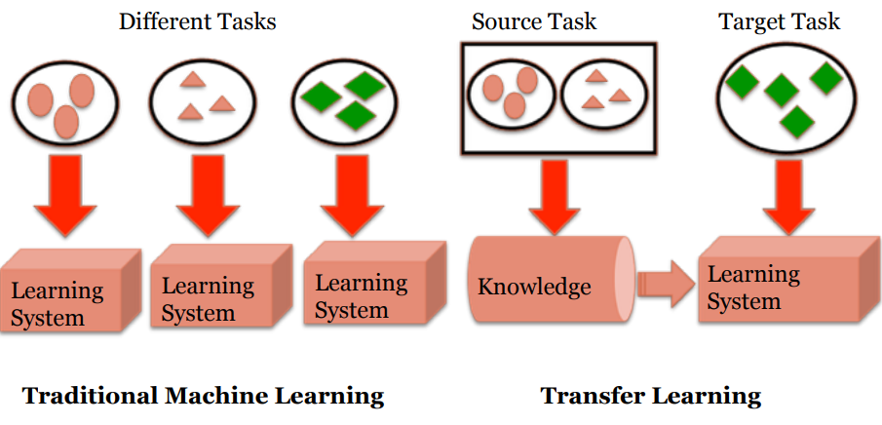
Aprendizagem Tradicional vs. Transfer Learning

Slide 15
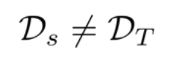
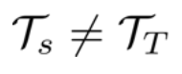
Definição em Transfer Learning
Dado um domínio de origem e tarefa de aprendizado de origem, um domínio de destino e uma tarefa de aprendizado de destino, transferência de aprendizagem visa ajudar a melhorar a aprendizagem do alvo via função preditiva usando o conhecimento de origem, onde:
O domínio de origem não é igual ao domínio de destino:
A tarefa de origem não é igual à tarefa de destino:

Slide 16
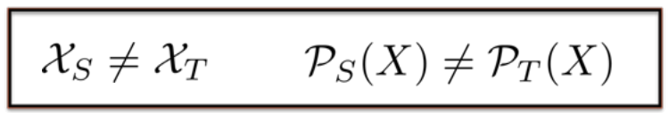
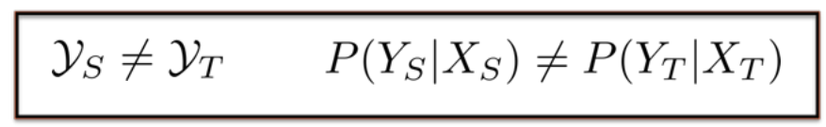
Então ...
Diferenças de domínio:
Diferenças de tarefas:

Slide 17
Questões a se considerar
O que transferir
Instâncias? Modelos? Características?
Como transferir
Instâncias de peso;
Unificação de recursos;
Mapeamento de modelos.
Quando transferir e em quais situações?
Mais rápido transferir ou retreinar?

Slide 18
Diferentes Distribuições
Exemplo: classificação de documentos da web em importantes ou não:
Documentos em diferentes domínios possuem o mesmo espaço de recurso. A partir de bag of words pode-se verificar a frequência de cada termo;
No entanto, as palavras têm diferentes freqüências em domínios diferentes;
A distribuição de recursos é diferente.
Então se modificam as instâncias.

Slide 19
Transferência de Atributos
Muitos métodos:
Construção de recursos supervisionados;
Construção de recurso não supervisionado;
Abordagem baseada em informações relacionais.
Suponha que algumas relações entre objetos (isto é, instâncias) são semelhantes entre domínios ou tarefas;
Se esses relacionamentos comuns puderem ser extraídos, eles podem ser usados para conhecimento;
Crie uma representação de conhecimento de segunda ordem como nossa modelo.

Slide 20
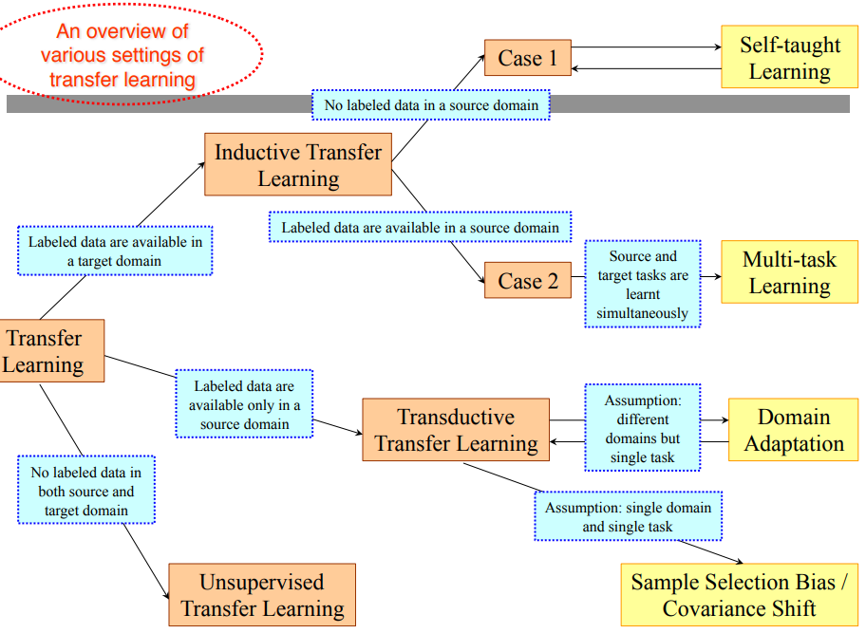

Slide 21
Conclusões
Objetivo do aprendizado de transferência:
Reutilizar o conhecimento aprendido anteriormente para ajudar a desenvolver um novo modelo de aprendizagem.
Um novo “base learner” (mecanismo de aprendizagem) pode ser necessário para:
Novas instâncias;
Características diferentes;
Distribuição diferente dos mesmos recursos.
Uma nova tarefa:
Com algumas semelhanças com a tarefa existente.

Slide 22
Conclusões
Podemos transferir conhecimento de:
Instâncias;
Características;
Modelo.
Nem sempre vale a pena se transferir. Ainda deve haver alguma relação entre o conhecimento por trás dos dois mecanismos de aprendizagem.
Campo complexo e crescente.

Slide 24
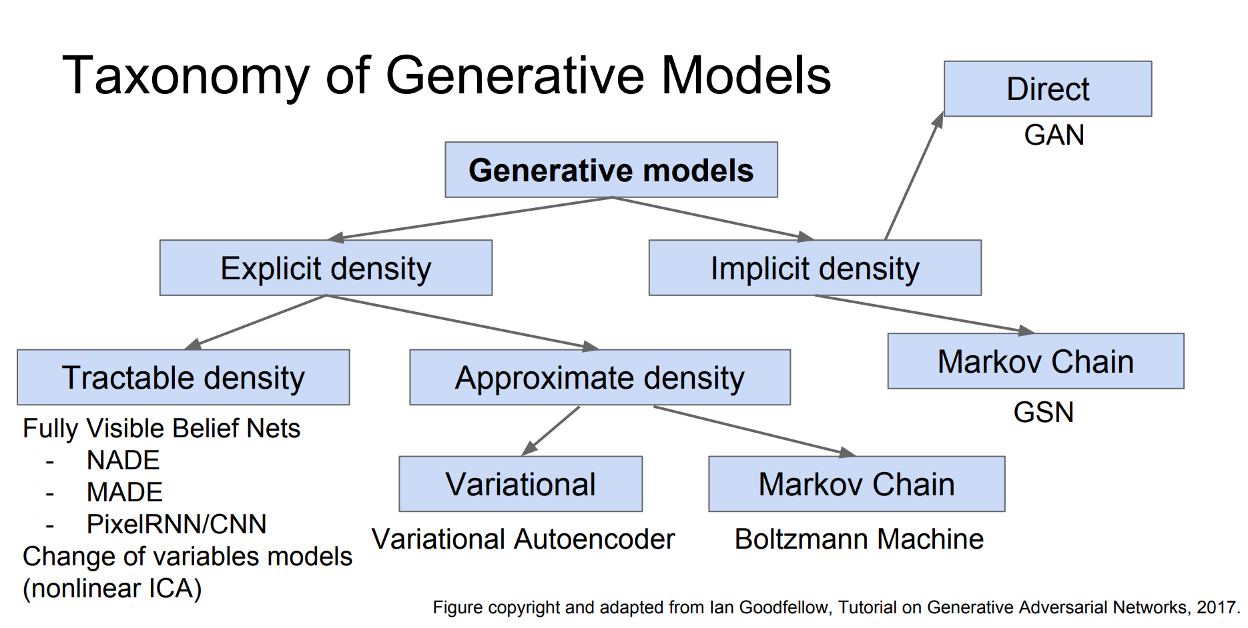
Generative Adversarial Networks

Slide 25
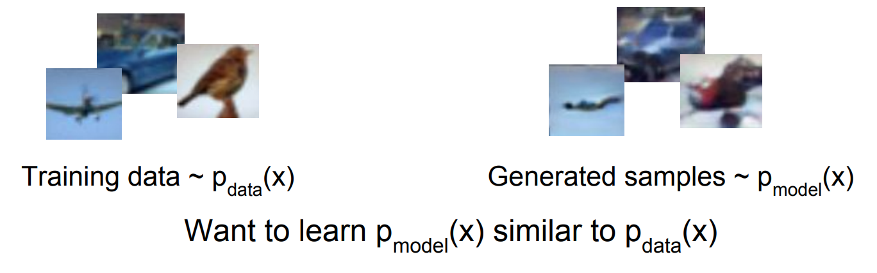
Generative Adversarial Networks

Slide 26
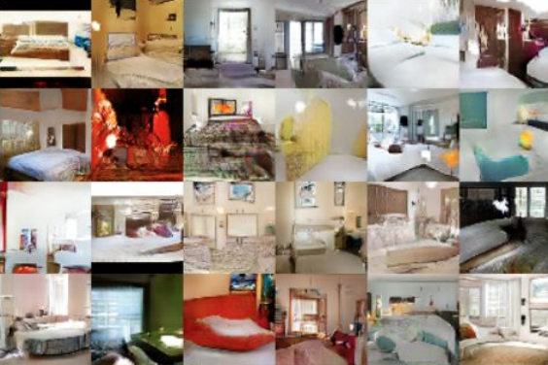
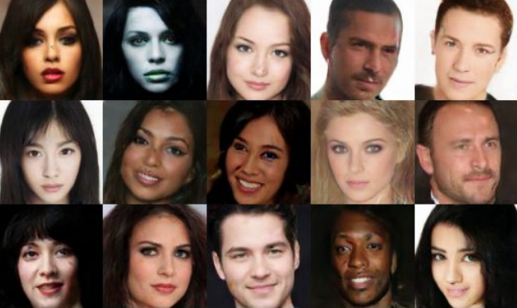
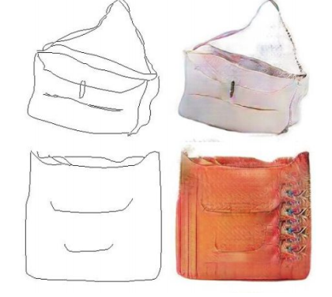
Generative Adversarial Networks

Slide 27
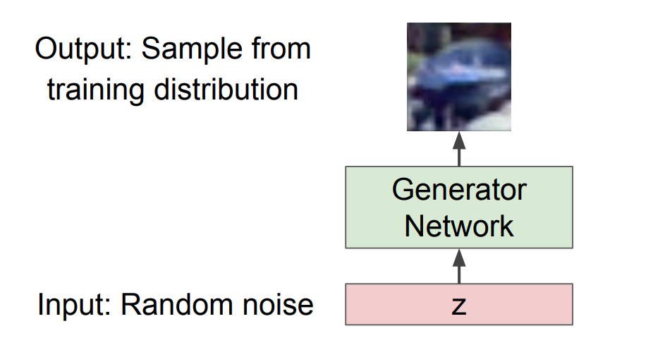
Generative Adversarial Networks

Slide 28
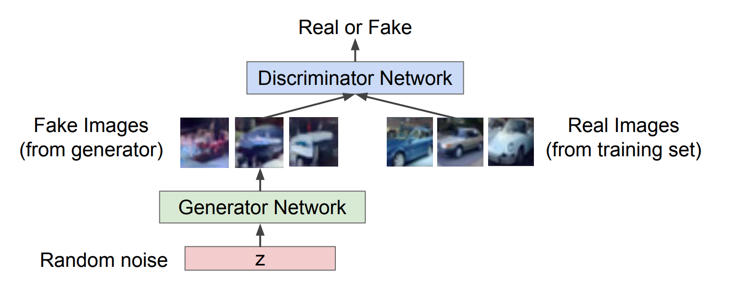
Generative Adversarial Networks

Slide 29
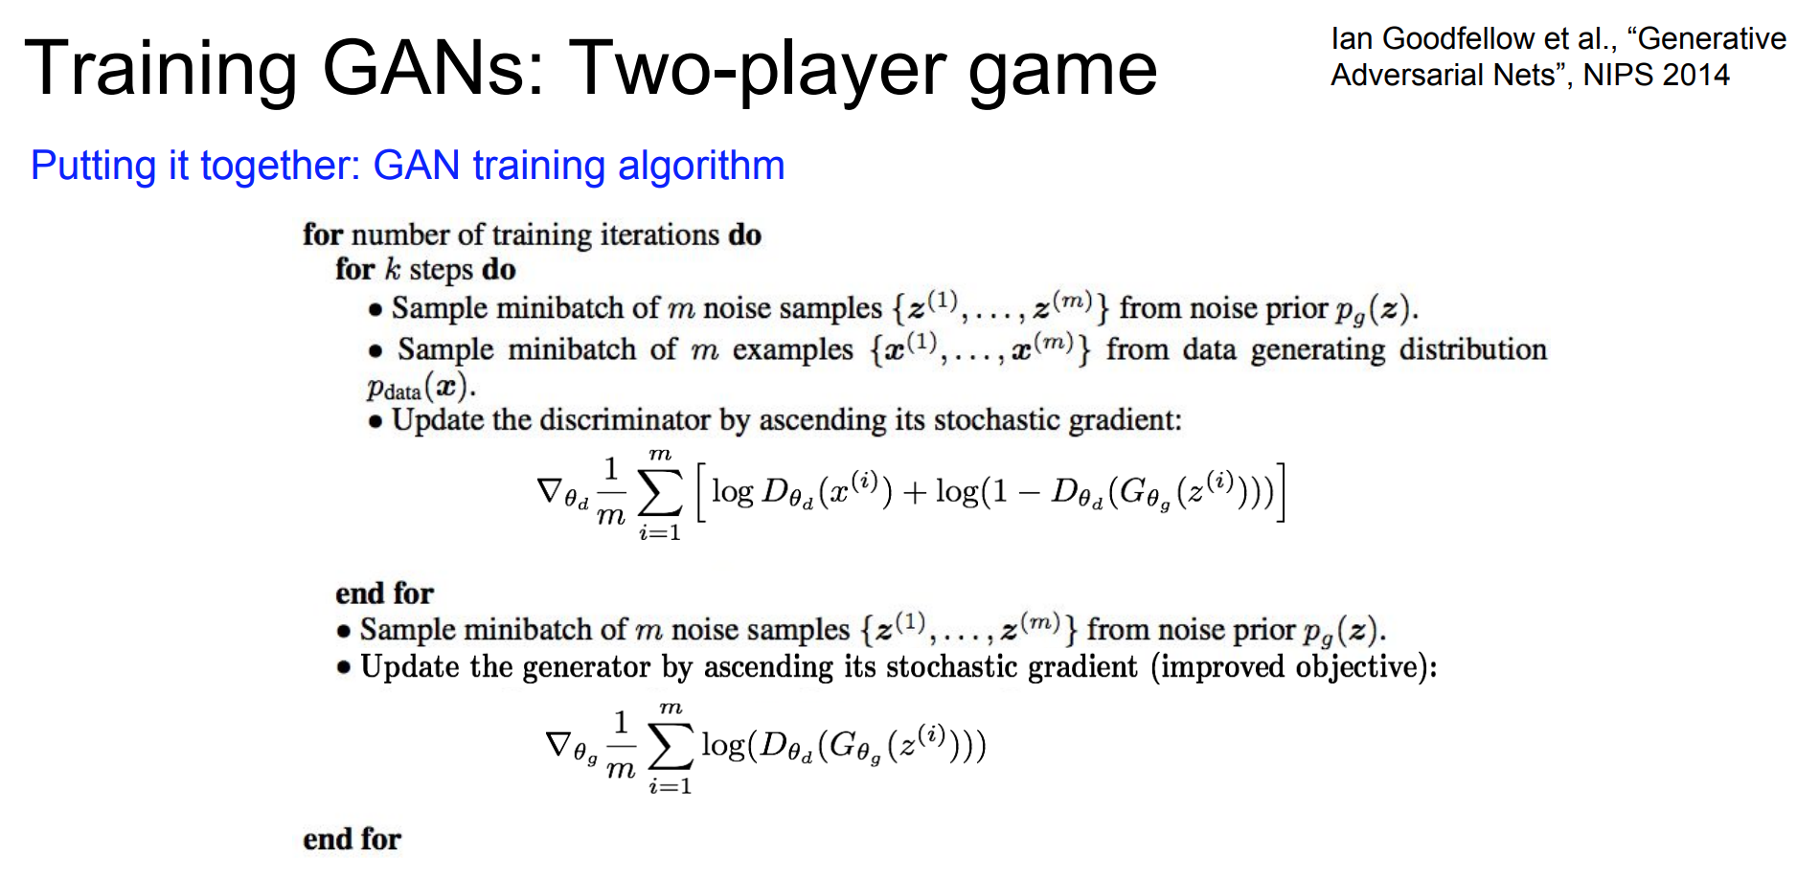
Generative Adversarial Networks

Slide 30
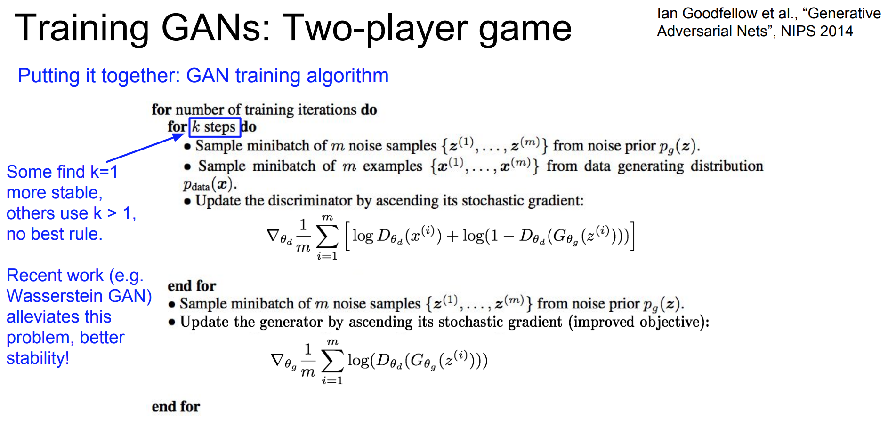
Generative Adversarial Networks

Slide 31
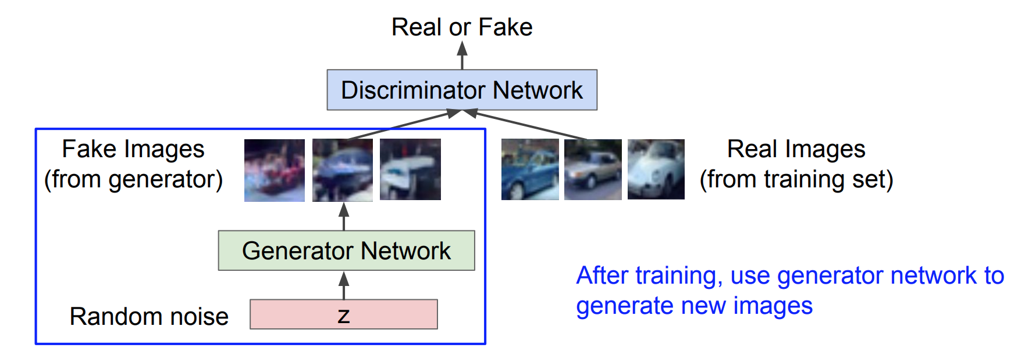
Generative Adversarial Networks

Slide 32
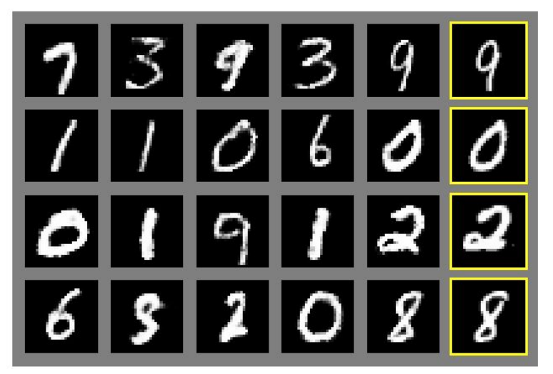
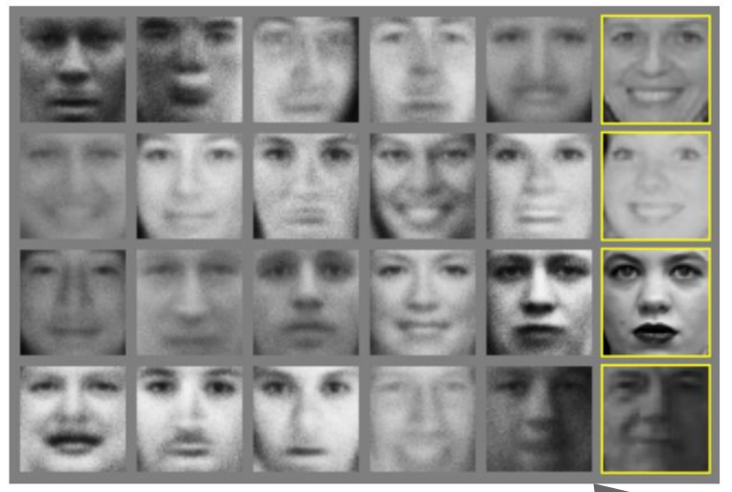
Generative Adversarial Networks

Slide 33
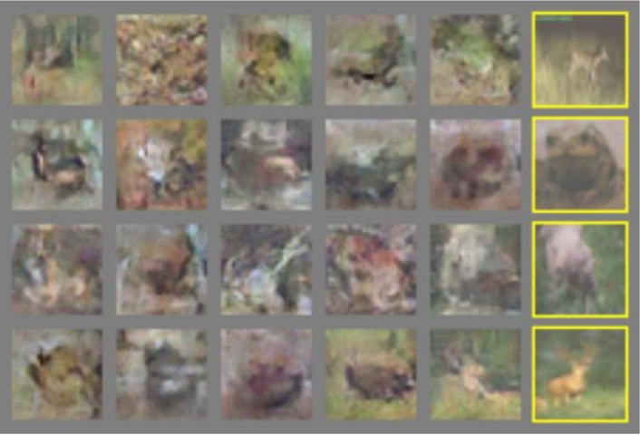
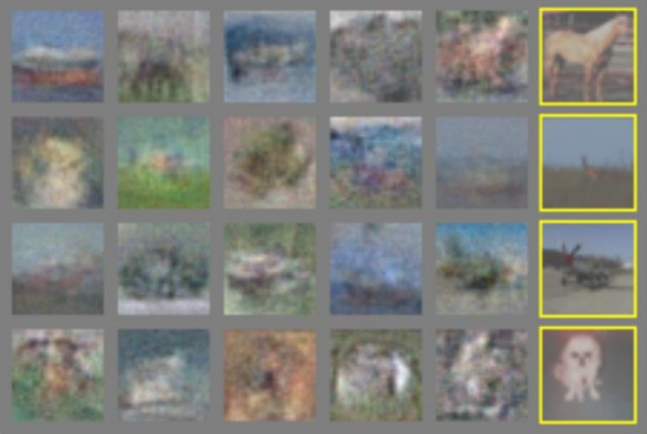
Generative Adversarial Networks

Slide 34
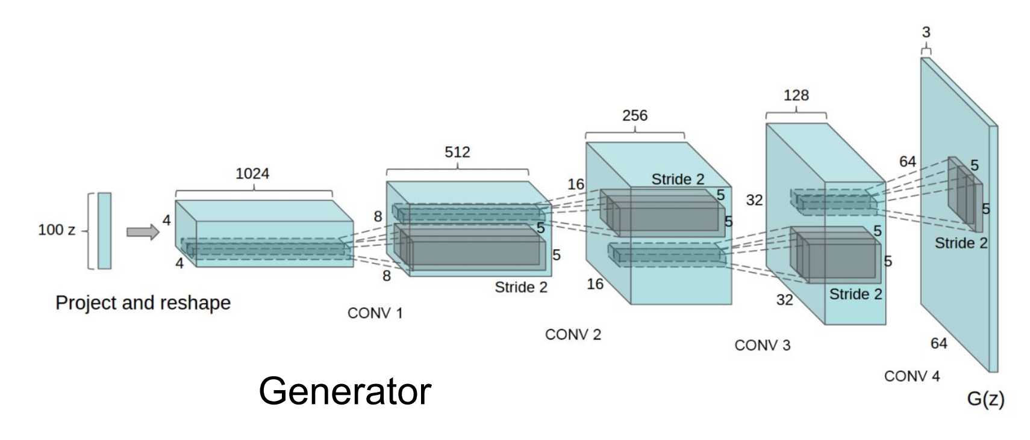
Generative Adversarial Networks

Slide 35
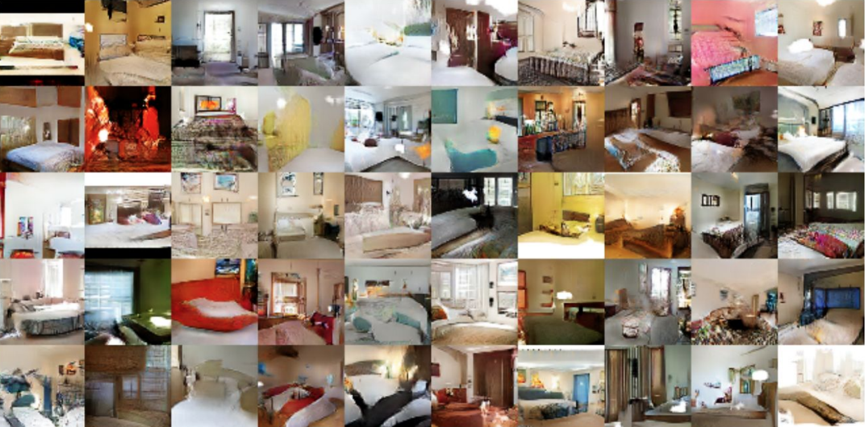
Generative Adversarial Networks

Slide 36
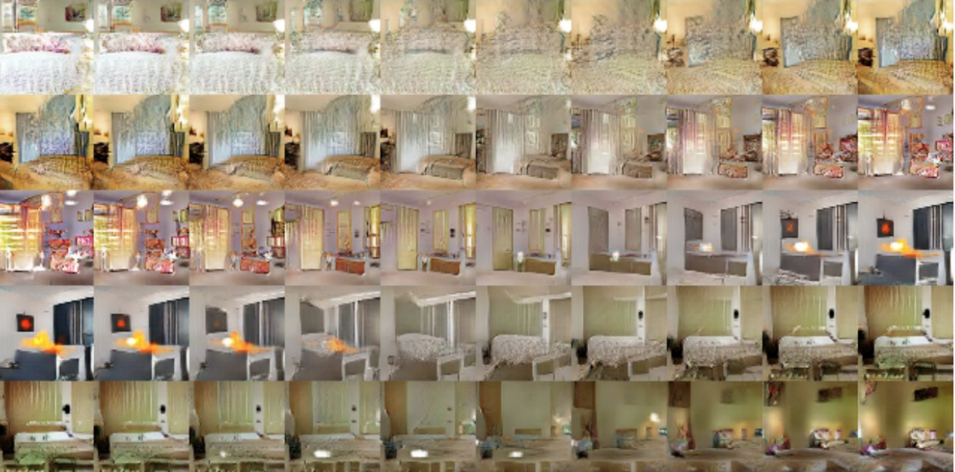
Generative Adversarial Networks

Slide 37
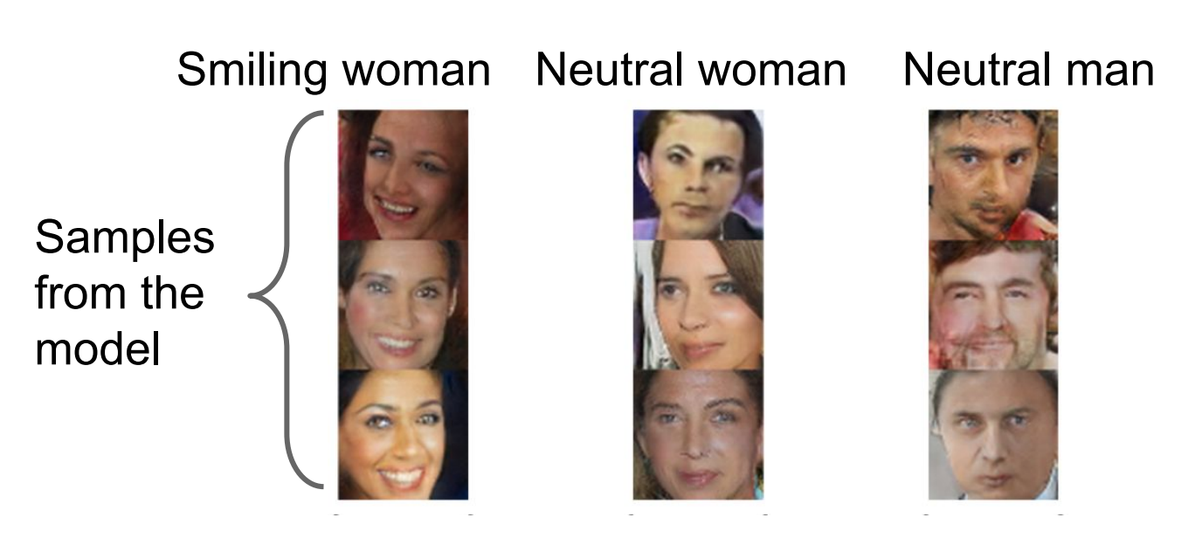
Generative Adversarial Networks

Slide 38
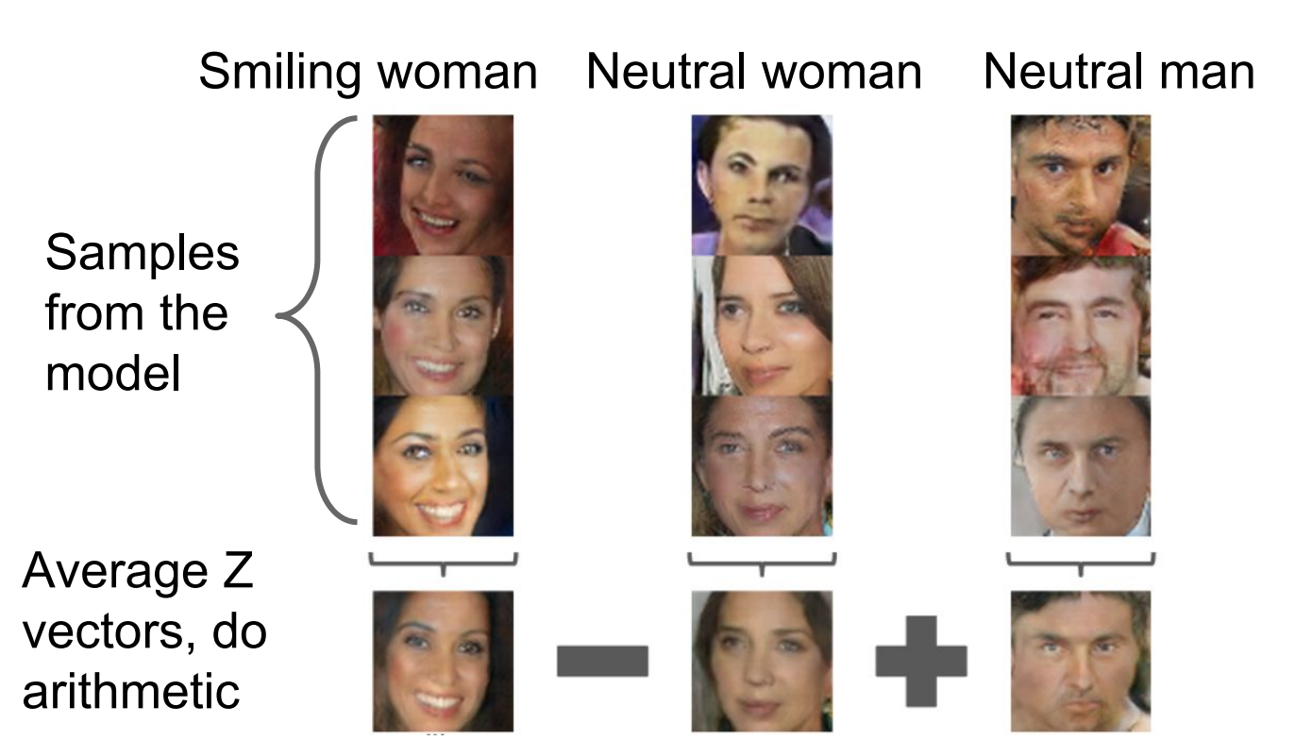
Generative Adversarial Networks

Slide 39
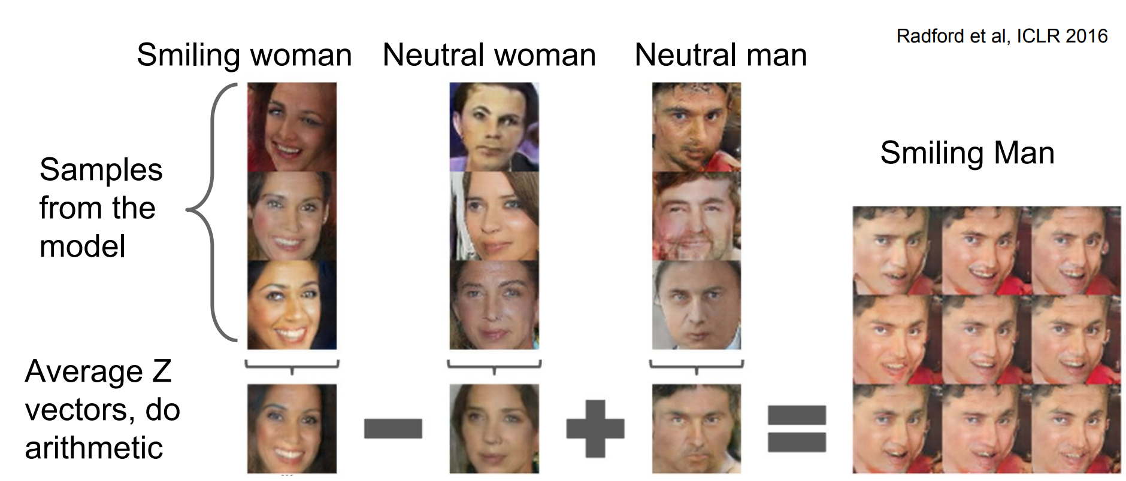
Generative Adversarial Networks

Slide 40
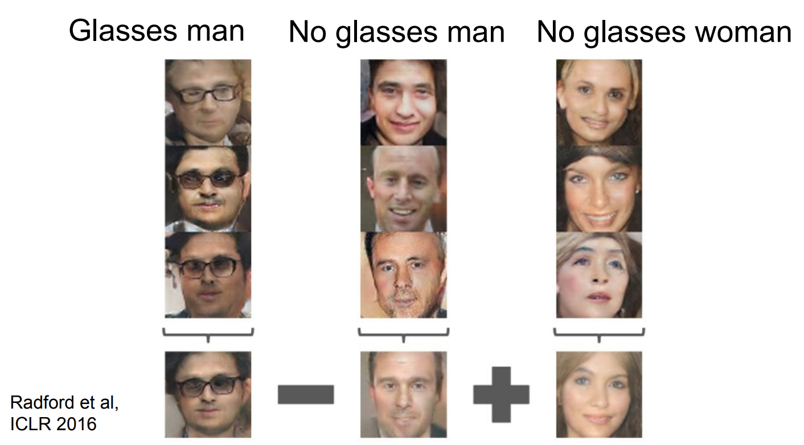
Generative Adversarial Networks

Slide 41
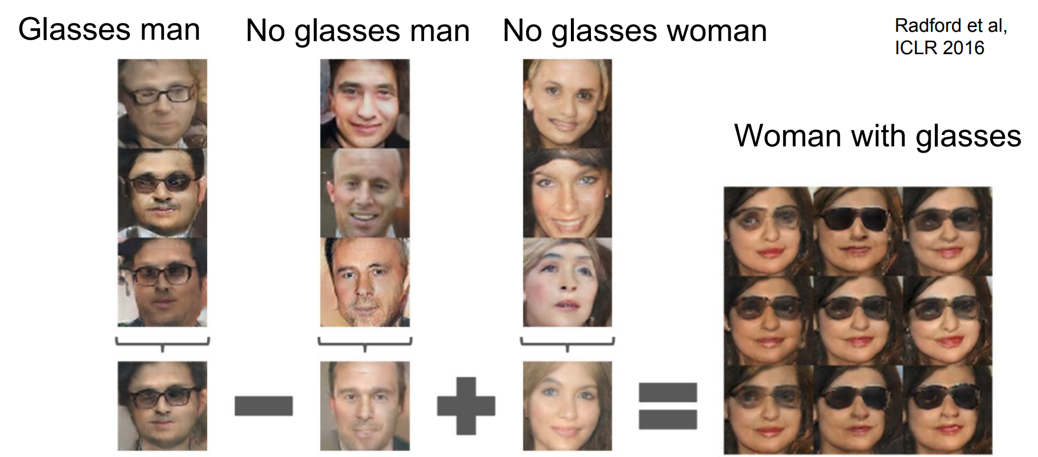
Generative Adversarial Networks

Slide 42
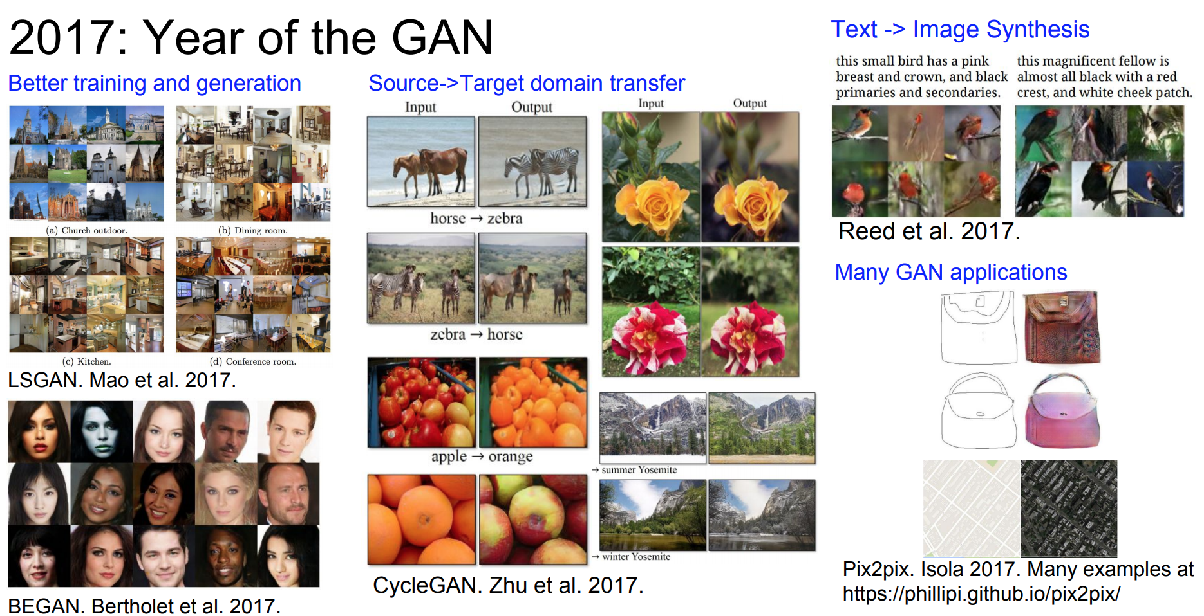
Generative Adversarial Networks

Slide 44
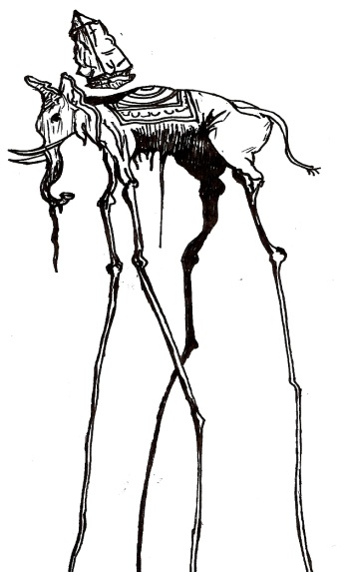
“É preciso provocar sistematicamente confusão. Isso promove a criatividade. Tudo aquilo que é contraditório gera vida ”
Salvador Dalí

Slide 45
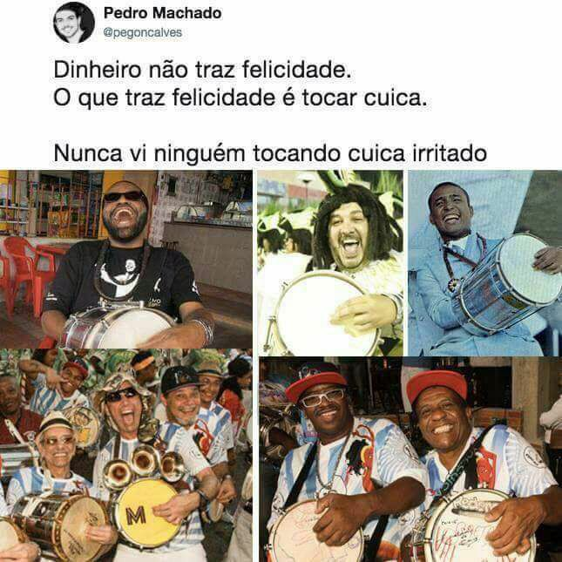
Obrigado!
ahirtonlopes@gmail.com
github.com/AhirtonLopes
slideshare.net/JosAhirtonBatistaLop

